Slide 1
衛星運用シミュレーションゲームの試作
豊橋技術科学大学
石田研究室

Slide 2
アウトライン
１． 背景・目的
２． 目的
３． 試作したゲームの紹介
４． 今後の課題

Slide 3
アウトライン
１． 背景・目的
２． ゲームの概要
３． 試作したゲームの紹介
４． 今後の課題

Slide 4
背景・目的
一般に知られている人工衛星
はやぶさ、はやぶさ２、ひまわり、・・・
衛星は身近でありながら遠い存在
衛星について知る機会が少ない
興味を持ちにくい

Slide 5
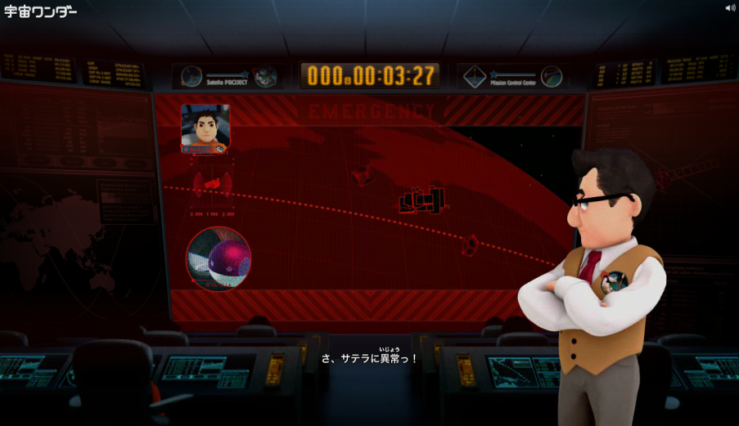
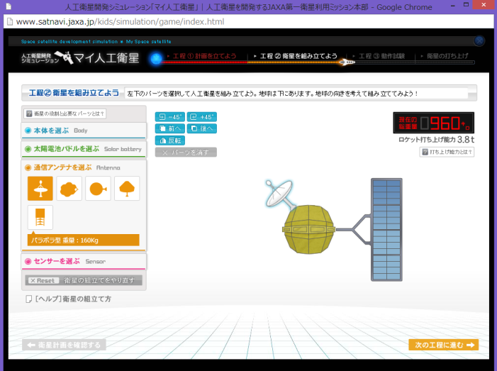
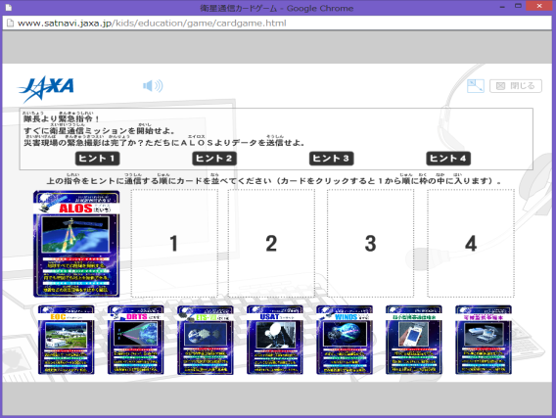
背景・目的
興味を持ってもらうための足掛かりとして
ゲーム
宇宙ワンダー
人工衛星設計シミュレーション
※全てJAXAより引用
衛星カードゲーム

Slide 6
背景・目的
一度だけではなく、何度も遊んでもらいたい
ゲーム性の重視
試行錯誤による目標達成
「学習」より、「遊び」を意識したゲームの作成

Slide 7
アウトライン
１． 背景・目的
２． ゲームの概要
３． 試作したゲームの紹介
４． 今後の課題

Slide 8
ゲームの概要
ゲームのジャンル ： 「衛星運用戦略ゲーム」
目標 ： 指定時間内で様々な衛星を用いてスコア を稼ぎ、高得点を目指す
特徴 － 衛星の性能とコストのトレードオフ
－ 適切な衛星の種類、軌道の選択
－ 各衛星に故障率を設定
－ 不意の衛星の故障にも対応できるロバストな運用
－ 軌道要素を用いない簡単な軌道設定

Slide 9
ゲームの概要
衛星の種類
 | GPS衛星 | 気象衛星 | 放送衛星
ミッション | 特定地点との通信 | 地球の観測 | 通信の中継
特徴 | 各都市の周辺で 得点が得られる | 未調査の場所だと得点が高い | 中継が成功すると得点が得られる
備考 | 都市周辺にGPS衛星が多いと得点UP | 継続的に得点が得られる | 地上局（放送局） が必要

Slide 10
ゲームの概要
軌道の種類
軌道 | 静止軌道 | 極軌道 | 準天頂軌道 | モルニヤ軌道
特徴
赤道上で停止
サインカーブ
８の字の軌道
特定地点で長く留まる軌道
衛星の性能
通信可能範囲・探索可能範囲 ： 得点効率に影響
頑強性 ： 故障率に影響

Slide 11
アウトライン
１． 背景・目的
２． ゲームの概要
３． 試作したゲームの紹介
４． 今後の課題

Slide 12
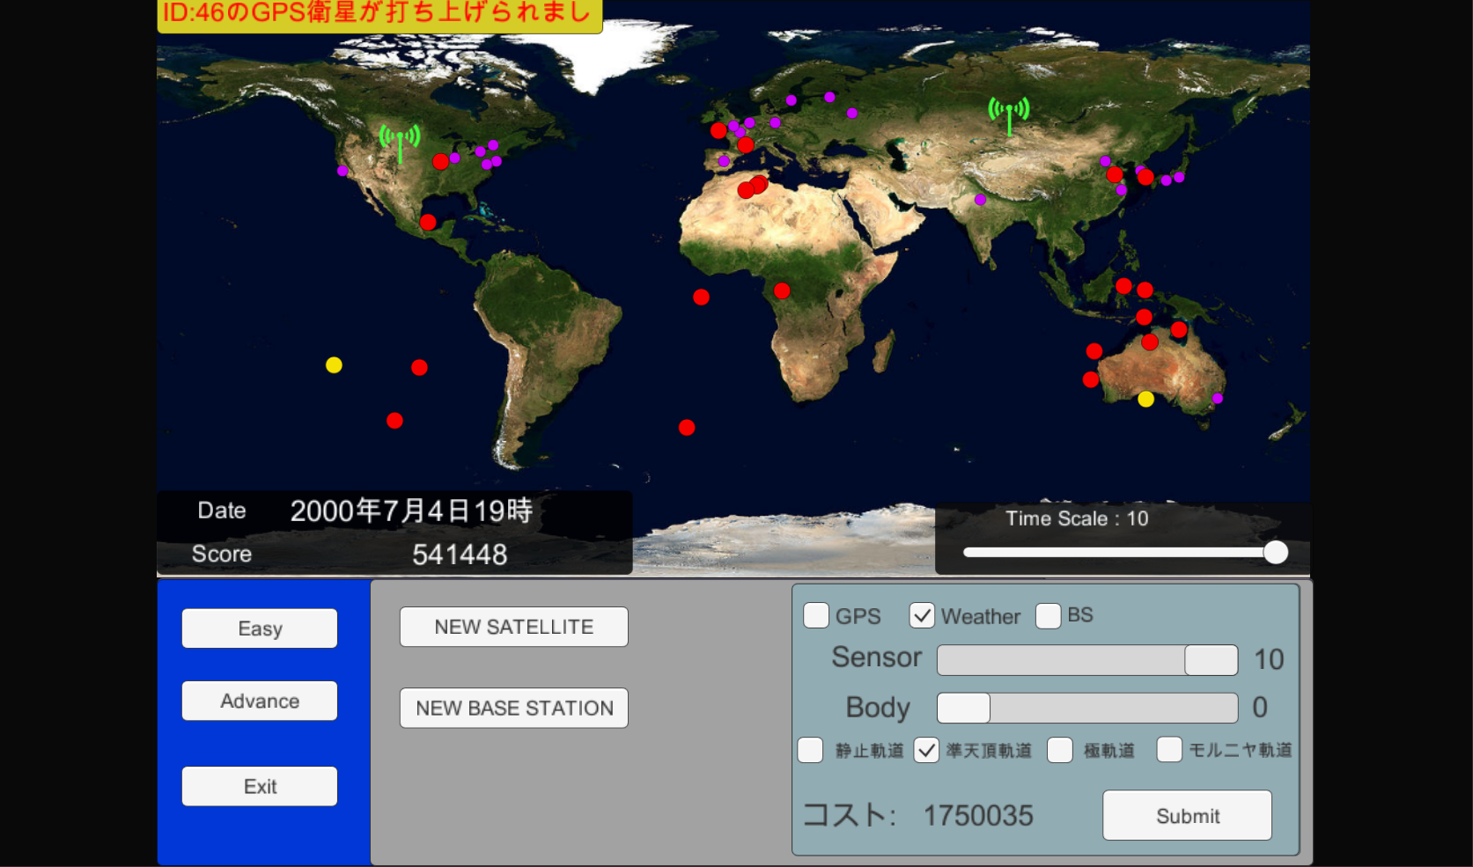
試作したゲームの紹介

Slide 13
今後の課題
衛星と軌道の追加
軌道の詳細な設定
ゲームバランスの調整
ネットワーク衛星機能の実装

